Slide 1

工作汇报
方向：智慧农场-遥感语义分割
汇报人：付嘉豪 指导老师：余银峰

Slide 2

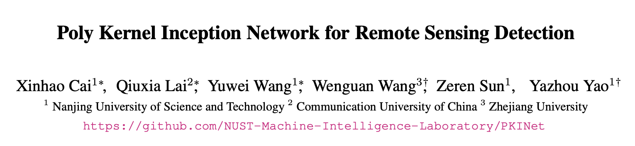
CVPR 2024

Slide 3
研究背景
遥感图像中的目标检测经常面临一些日益严峻的挑战，包括目标尺度的巨大变化和不同的测距环境。
以前的方法：通过扩大主干的空间接受野来解决这些挑战，要么通过大核卷积，要么通过扩张卷积。然而，前者通常会引入相当大的背景噪声，而后者则有可能产生过于稀疏的特征表示。

Slide 4
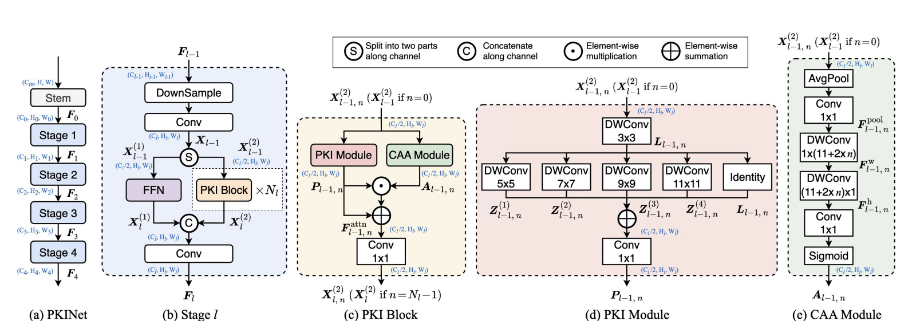
论文方法
论文通过引入多核初始网络(PKINet)来处理上述挑战。PKINet采用不扩展的多尺度卷积核提取不同尺度的目标特征，并捕获局部上下文。此外，并行引入了上下文锚定注意(Context AnchorAttention, CAA)模块，用于捕获远程上下文信息。

Slide 5
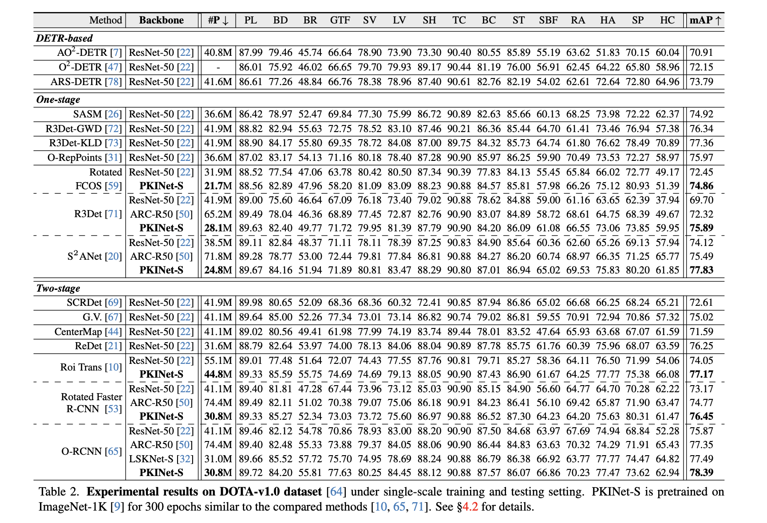
实验结果

Slide 6
非常感谢您的阅览
Thank you very much for your reading.

